Slide 1


ODM PUBLIC SCHOOL
SESSION :08
CLASS :II
SUBJECT : ODIA
CHAPTER NUMBER: 14
CHAPTER NAME : ମନ ବଦଳିଲା
SUBTOPIC : ସଂଖ୍ୟାର କ୍ରମିକ ବିୟୋଗ, ଅଭ୍ୟାସ-୫, ୬,୮

Slide 2

ଅଧ୍ୟୟନର ଉଦ୍ଦେଶ୍ୟ ;- ପିଲାମାନେ ୧ ଠାରୁ ୧୦ ପର୍ଯ୍ୟନ୍ତ ସଂଖ୍ୟାର କ୍ରମିକ ବିୟୋଗ ଜାଣିବେ

Slide 3
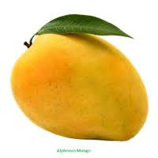
୧ ଠାରୁ ୧୦ ପର୍ଯ୍ୟନ୍ତ ସଂଖ୍ୟାର କ୍ରମିକ ବିୟୋଗ
୦
୧
୨
୩

Slide 4
୪
୫
୬
୭
୮
୯

Slide 5
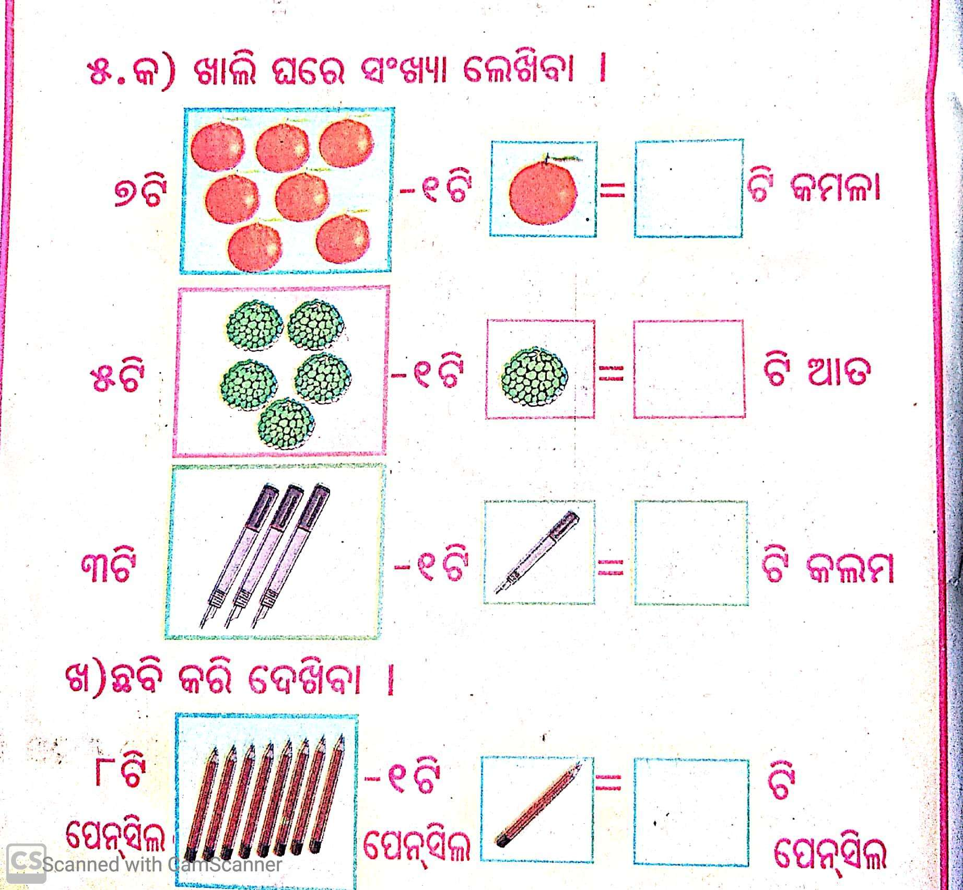

Slide 6
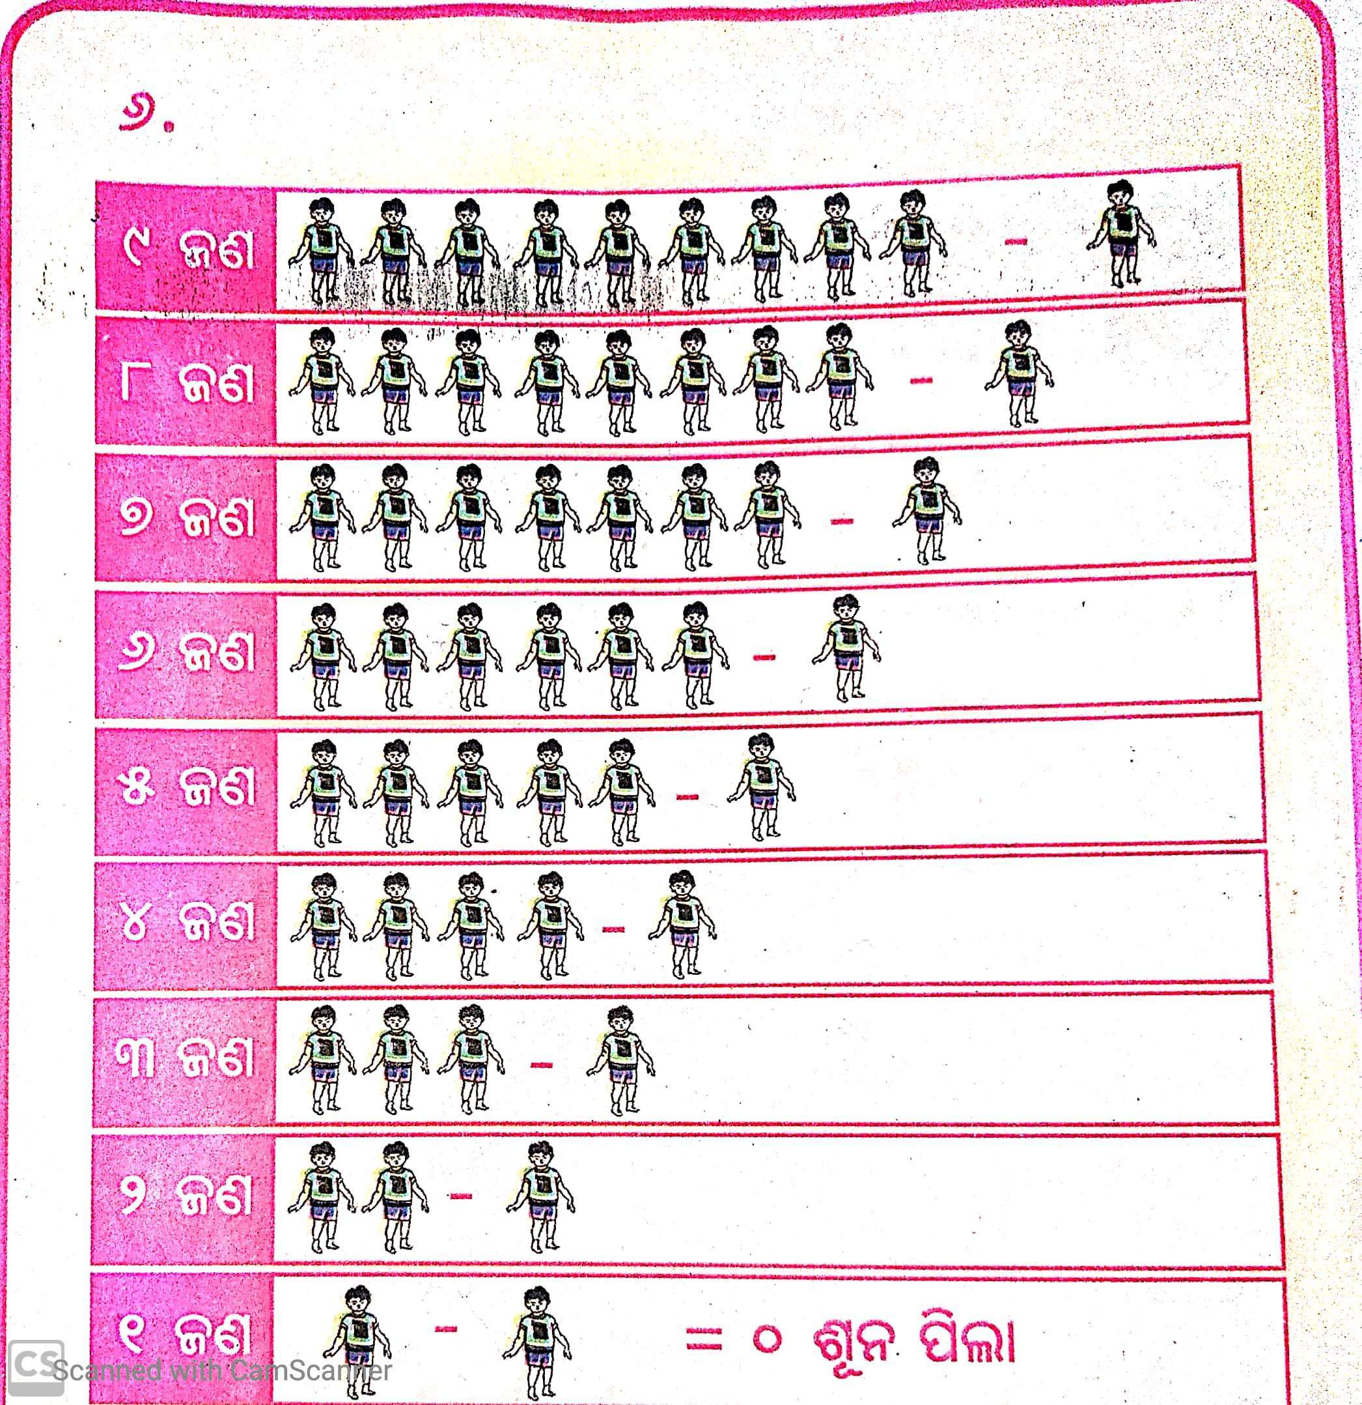

Slide 7
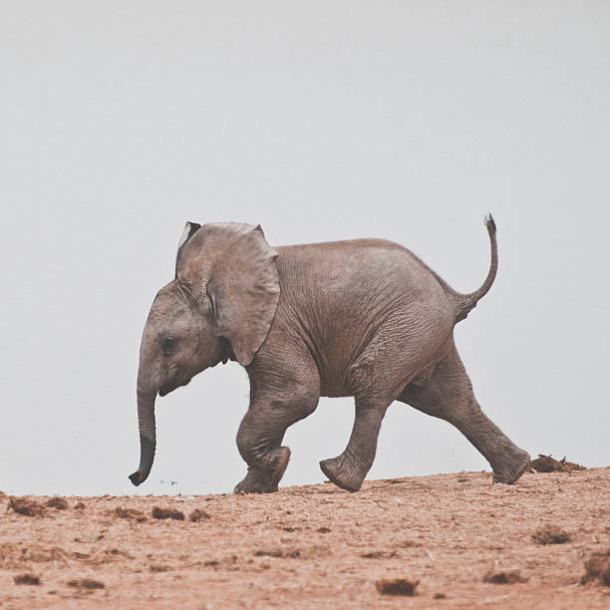

ସମୂହ ଆଲୋଚନା ଯଦି ଗୋଟିଏ ହାତୀ ଛୁଆ ତୁମ ଘରକୁ ଆସେ ତୁମେ କଅଣ କରିବ ?

Slide 8
ଗୃହକର୍ମ
ଖଡିକାରେ ଧନୁ ଶର ତିଆରି କର ।

Slide 9
ଲବ୍ଧ ଜ୍ଞାନର ଫଳାଫଳ ପିଲାମାନଙ୍କର ସଂଖ୍ୟା ଲିଖନ ଓ ଗଣନା ଶୈଳୀର ଅଭିବୃଦ୍ଧି ଘଟିବ |

Slide 10

THANKING YOU
ODM EDUCATIONAL GROUP

